Slide 1

PHÒNG GD&ĐT QUẬN LONG BIÊN
TRƯỜNG TIỂU HỌC ÁI MỘ A
TÊN PHÂN MÔN: TOÁN
TÊN BÀI: PHÉP TRỪ PHÂN SỐ
TUẦN: 24 - TiẾT 117
GV Thực hiện: Đặng Thị Sáu

Slide 2

KIEÅM TRA BAØI CUÕ
Muốn cộng hai phân số
cùng mẫu số ta làm thế nào?
Muốn cộng hai phân số
khác mẫu số ta làm thế nào?
Muốn cộng 1 số tự nhiên với
1 phân số ta làm thế nào?

Slide 3
5
3
Ví dụ: Từ băng giấy màu, lấy ra băng giấy để cắt chữ.
6
6
Hỏi còn lại bao nhiêu phần của băng giấy?
5
6
Ta phải thực hiện phép tính:
5
3
5 - 3
2
6
-
6
=
6
=
6
2
3
?
6
6
2
3
5
6
+
6
=
6
Muốn trừ hai phân số cùng mẫu số, ta trừ tử số của phân số thứ nhất cho tử số của phân số thứ hai và giữ nguyên mẫu số.

Slide 4

Luyện tập
Bài tập 1/ Tính
a)
15
-
7
;
b)
7
-
3
;
c)
9
-
3
;
d)
17
-
12
16
16
4
4
5
5
49
49

Slide 5
Bài tập 2/ Rút gọn rồi tính:
a)
2
3
-
3
9
b)
7
15
5
-
25
c)
3
4
2
-
8
d)
11
6
-
4
8

Slide 6
Bài tập 2/ Rút gọn rồi tính:
a)
2
3
2
1
1
3
-
9
=
-
3
=
3
3
3
3:3
1
Tính:
9
=
9:3
=
3
7
15
3
4
11
6
b)
-
c)
-
d)
-
5
25
2
8
4
8

Slide 7

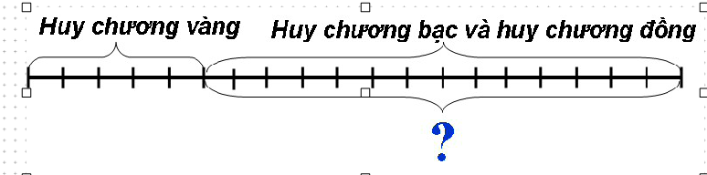
Bài 3: Tại Hội khỏe Phù Đổng toàn quốc lần thứ VI năm 2004, số huy chương vàng của đoàn học sinh tỉnh Đồng Tháp bằng tổng số huy chương của đoàn đã giành đươc, còn lại là huy chương bạc và huy chương đồng. Hỏi số huy chương bạc và huy chương đồng của đoàn Đồng Tháp bằng bao nhiêu phần tổng số huy chương mà đoàn đã giành được ?
5
19
Tóm tắt:

Slide 8
Tóm tắt:
Bài giải
Số huy chương bạc và huy chương đồng chiếm số phần là:
19
5
14
-
=
(tổng số huy chương)
19
19
19
14
Đáp số : tổng số huy chương
19

